Slide 1
CO ZAMIAST TERAPII INTEGRACJI SENSORYCZNEJ?
NIKOLA MAZUR
MGR FIZJOTERAPII
TERAPEUTA INTEGRACJI SENSORYCZNEJ

Slide 2
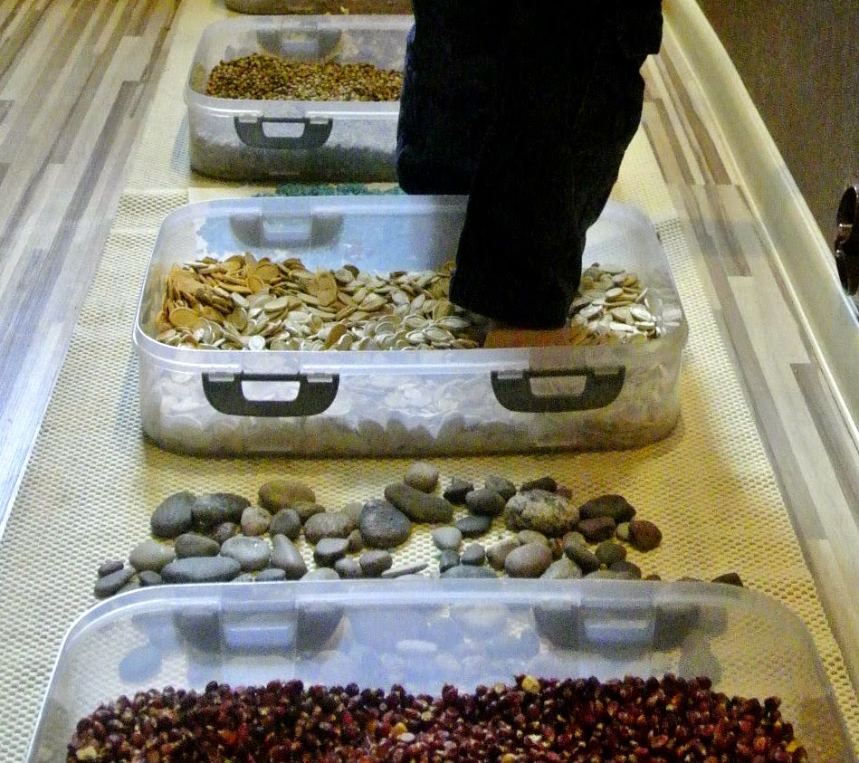
DIY – DOMOWE ŚCIEŻKI SENSORYCZNE
Znajdźcie wspólnie materiały które mogą przydać wam się do stworzenia swojej własnej ścieżki sensorycznej w domu i zróbcie ją razem!

Slide 3
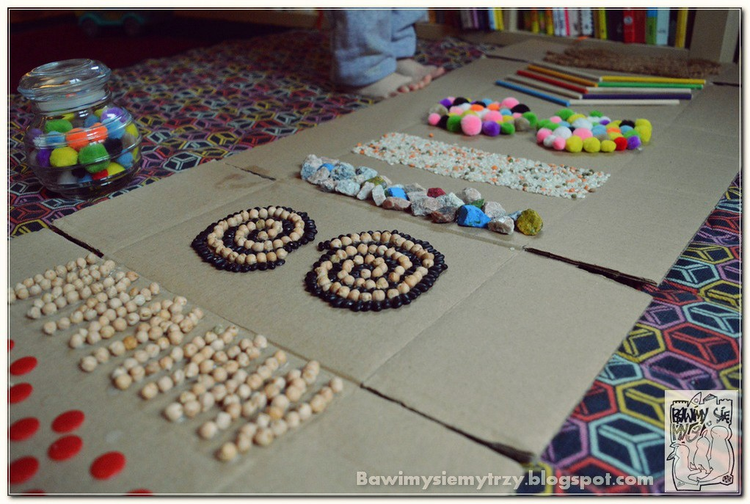
Pamiętajcie o bezpieczeństwie – szczególnie o zabezpieczeniu podłogi tak, aby dziecko unikało ślizgania się podczas chodzenia po ścieżce

Slide 4
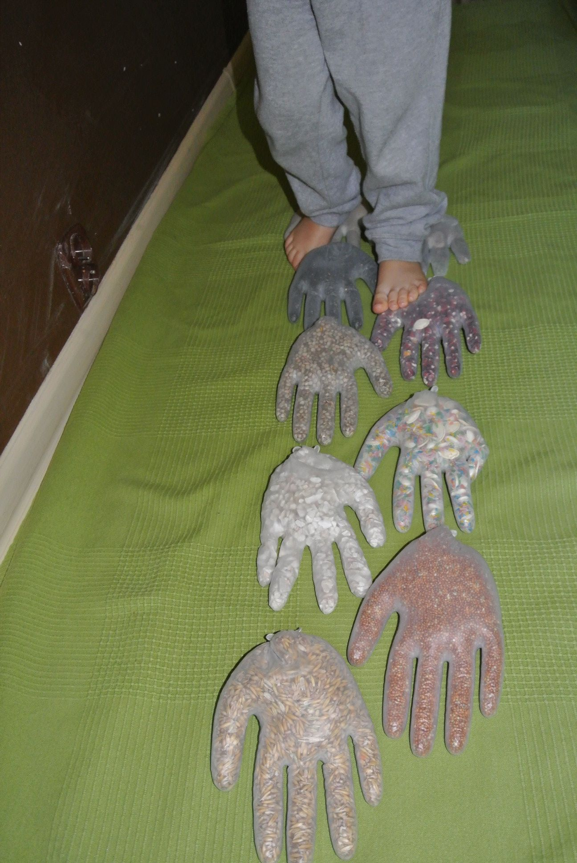
Możecie napełnić rękawiczki różnego rodzaju nasionami, mąką, fasolą kamieniami, a następnie je związać – tor gotowy!

Slide 5
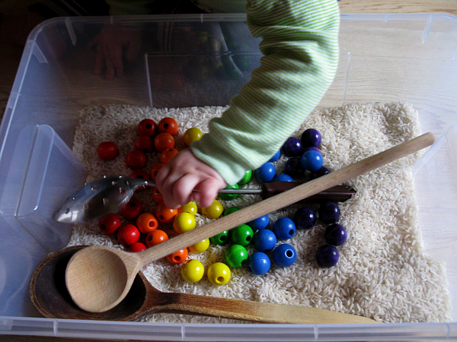
PUDŁO SENSORYCZNE
Wykonanie i stopień trudności zależy wyłącznie od naszych chęci i umiejętności. W wersji podstawowej mogą to być kasztany, fasola, groch albo ryż wsypane do dużego plastikowego pojemnika. Można też do plastikowego pudełka nasypać np. ryżu albo kaszy manny i wrzucić drewniane puzzle. Zadaniem malucha będzie wyłowienie ukrytych elementów.

Slide 6
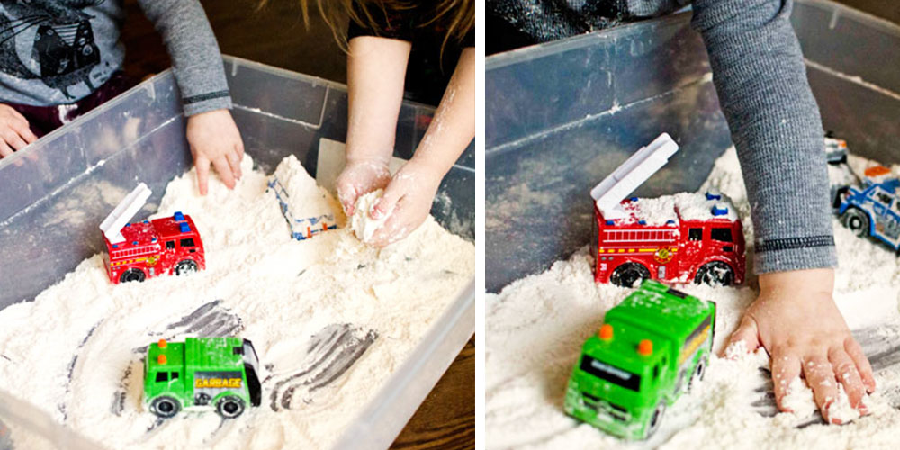

Slide 7
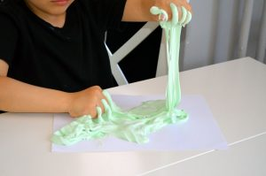
MASY SENSORYCZNE
Zabawy różnymi masami to świetne ćwiczenie dla małych rączek. Dzieci z zaburzeniami SI często nie lubią się brudzić, ale ugniatanie, przelewanie i dotykanie różnych faktur jest bardzo ważne w rozwoju motoryki małej. Dlatego warto proponować malcowi różne rozwiązania: ciastolinę, piankolinę, galaretki, piasek kinetyczny, lód, zabarwione makarony itp. (w Internecie dostępnych jest wiele przepisów na przeróżne masy, warto poszukać czegoś, co maluchowi przypadnie do gustu).

Slide 8
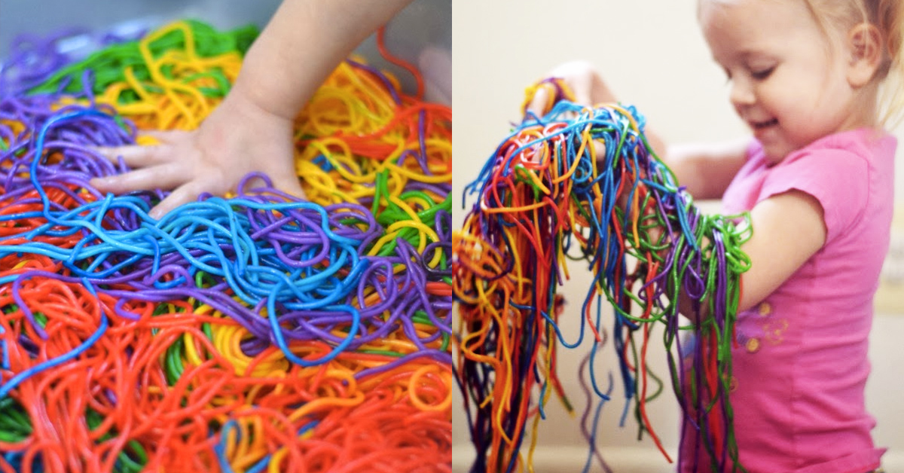

Slide 9
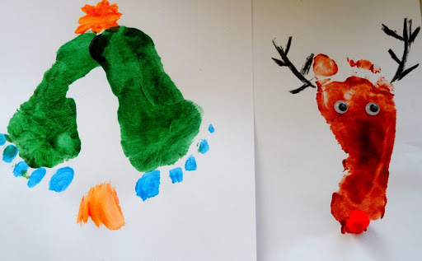
MALOWANIE RĘKAMI I STOPAMI
Dotykanie farb, malowanie paluszkami, odbijanie całych rączek i stópek – to wszystko, podobnie jak pudełka sensoryczne, uwrażliwia receptory. Malowanie rękami spodoba się także dzieciom, które nie lubią malować w tradycyjny sposób ze względu na słabe napięcie mięśniowe – używanie paluszków jest trudniejsze niż trzymanie kredki czy pędzla i dociskanie ich do kartki.

Slide 10
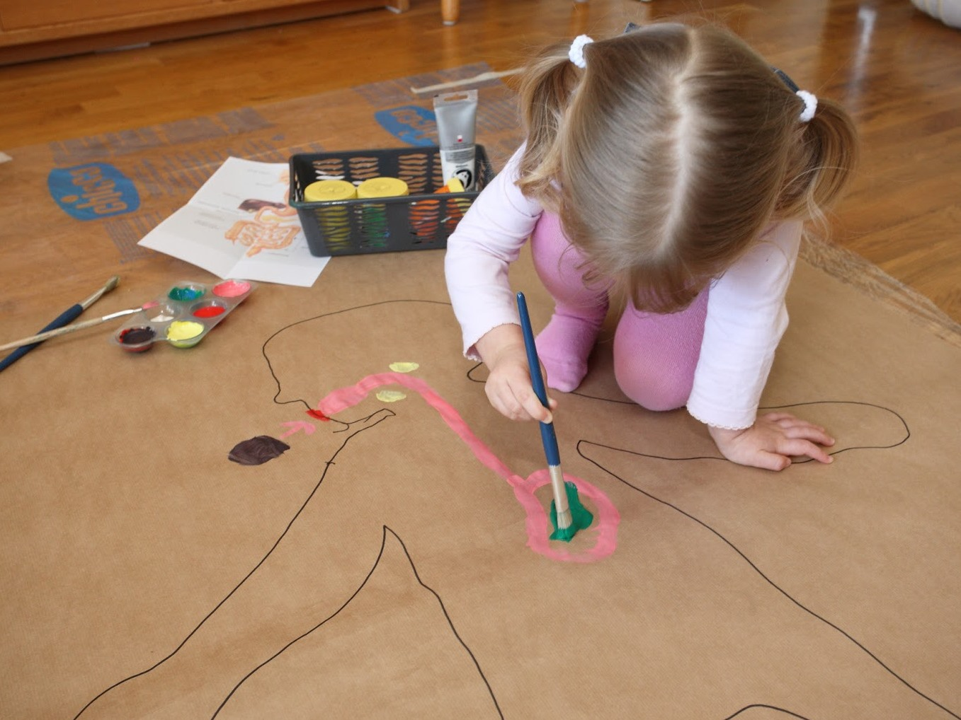
Możecie również odrysowywać siebie – idealnie kształtuje poczucie własnego ciała i umiejętność nazywania poszczególnych części ciała.

Slide 11
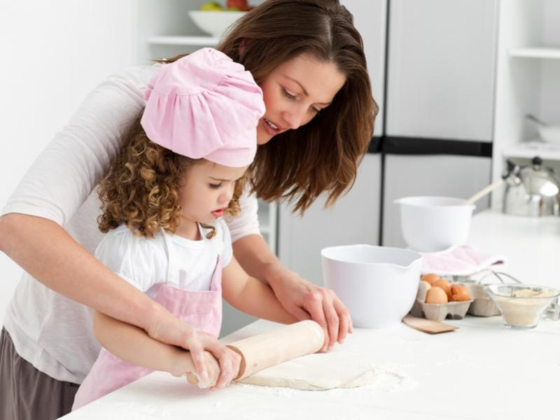
WSPÓLNE GOTOWANIE
Mieszanie, przelewanie, odmierzanie, ugniatanie – wszystkie te czynności doskonale stymulują receptory dłoni. Dodatkowo zaangażowanie malca w przygotowywanie posiłków może zaprocentować także na innym polu – dzieci chętniej próbują dań, w których przyrządzaniu aktywnie uczestniczyły.

Slide 12
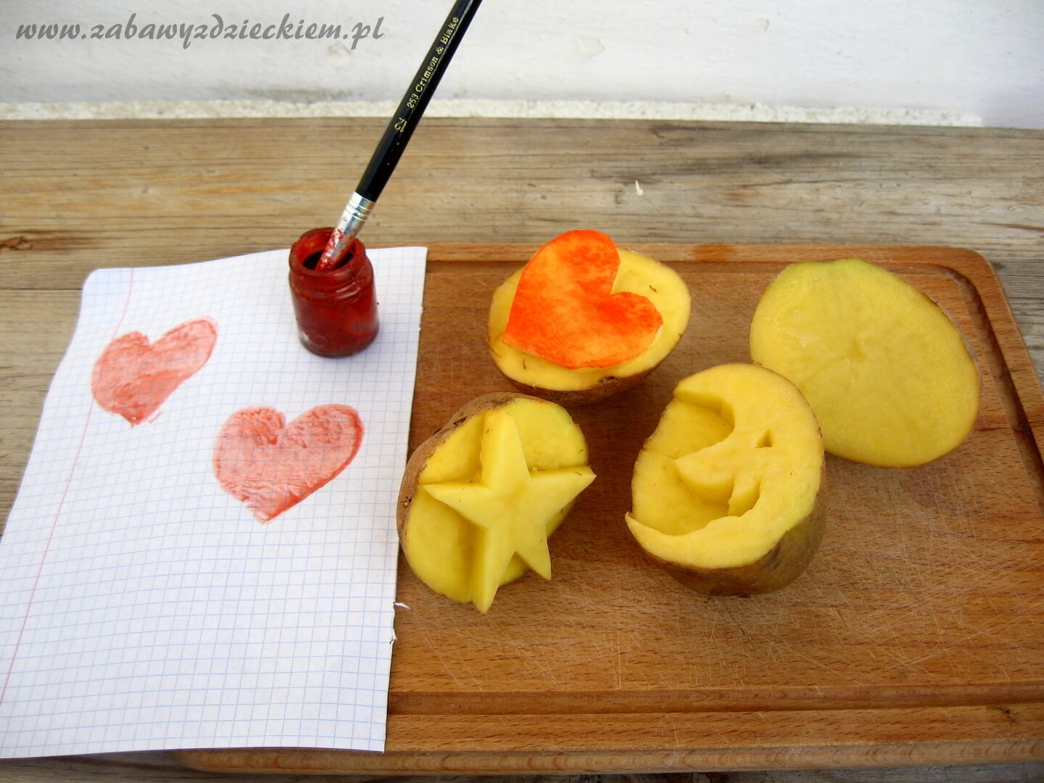
PIECZĄTKI Z ZIEMNIAKÓW
Chyba każdy rodzic miał kiedyś z nimi do czynienia? ☺

Slide 13
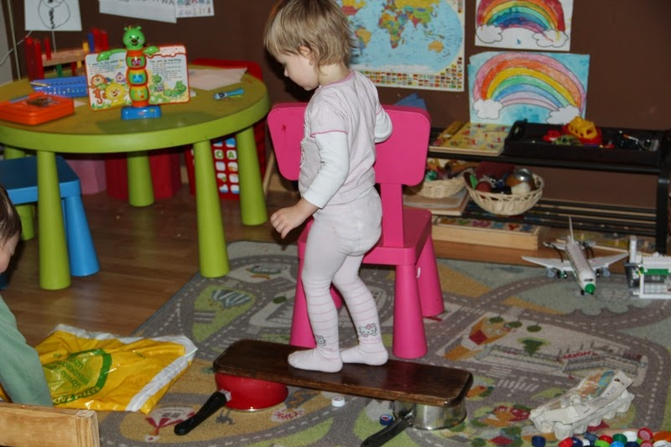
TOR PRZESZKÓD
Używamy wszystkiego, co mamy dookoła siebie – postawcie na kreatywność Waszą i maluchów. Równoważnie, podwyższenia, poduszki, butelki, slalomem, na czworakach, przodem, tyłem, na brzuchu – czego tylko dusza zapragnie

Slide 14
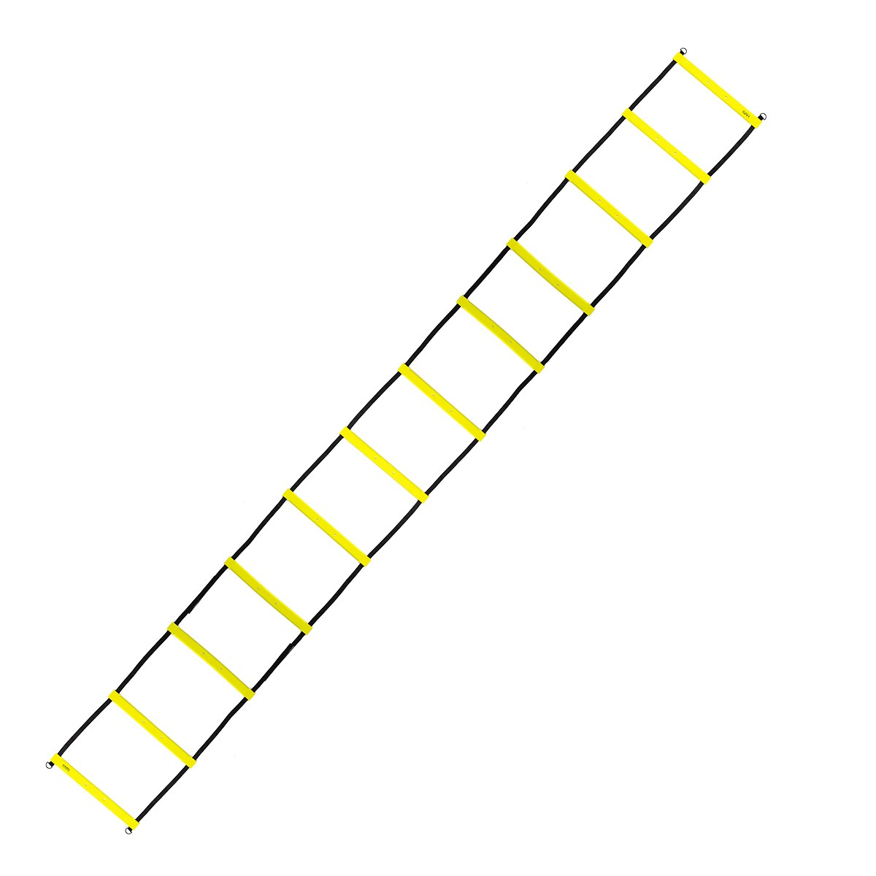
DRABINKA KOORDYNACYJNA
Drabinka koordynacyjna wykonana z taśmy malarskiej lub narysowana może być źródłem wspaniałej zabawy.
Gra w klasy?
Kształtowanie równowagi poprzez chodzenie po linii?
Wzmacnianie mięśni poprzez skoki na jednej nodze?
Wystarczy tylko taśma!
Krótki instruktaż dla ZIELONYCH w temacie:
https://www.youtube.com/watch?v=2zlHUWVXEsU

Slide 15
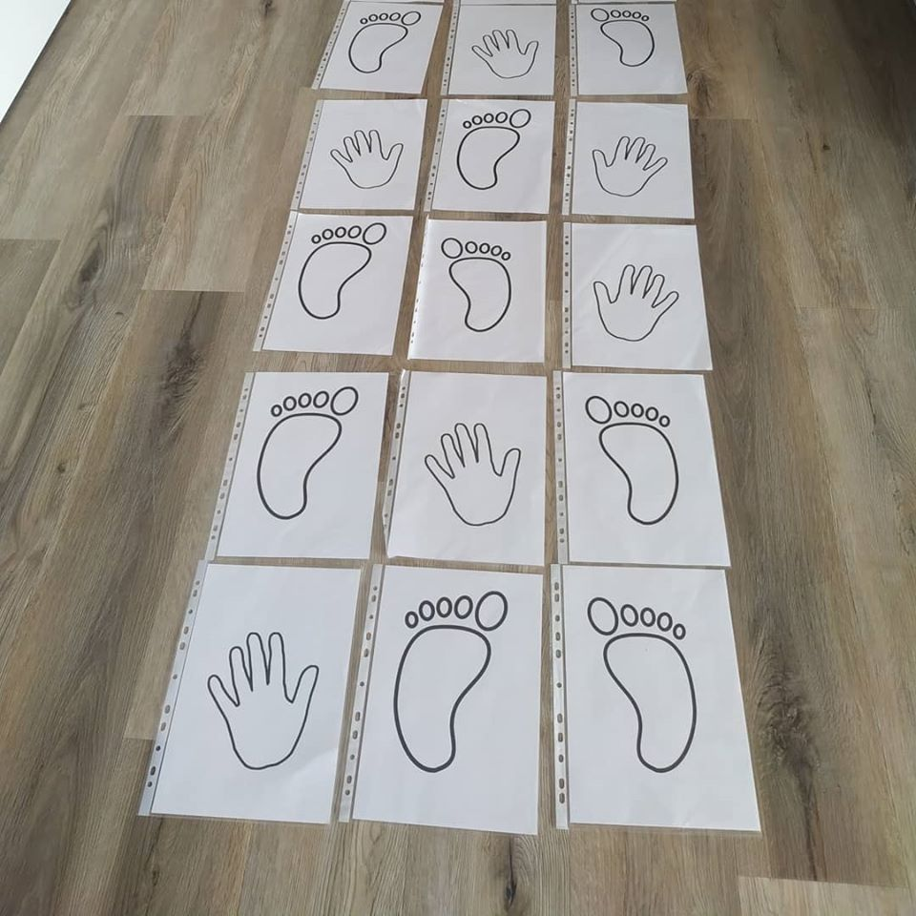
A’LA TWISTER
Parę kartek papieru i gotowe. Prawa ręka, lewa noga i odwrotnie już nie powinny być obce po takiej zabawie.
Można tez narysować stopy i dłonie lub odbić je w farbie a po wyschnięciu wykorzystać.

Slide 16
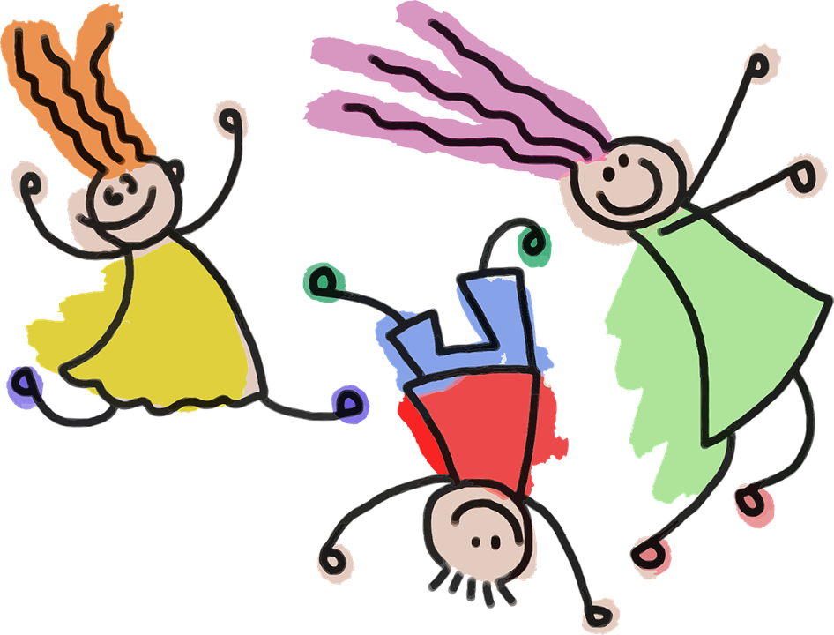
WIĘCEJ POMYSŁÓW I ZABAW WKRÓTCE.

